Slide 1



LA INTEGRACIÓN DE
OFFICE 365
EN EL AULA
13 - 14 ENERO
20 - 21 ENERO

Slide 2


Slide 3
ORDEN EDU/1044/2016, de 12 de diciembre, relativa al uso del correo electrónico

Slide 4
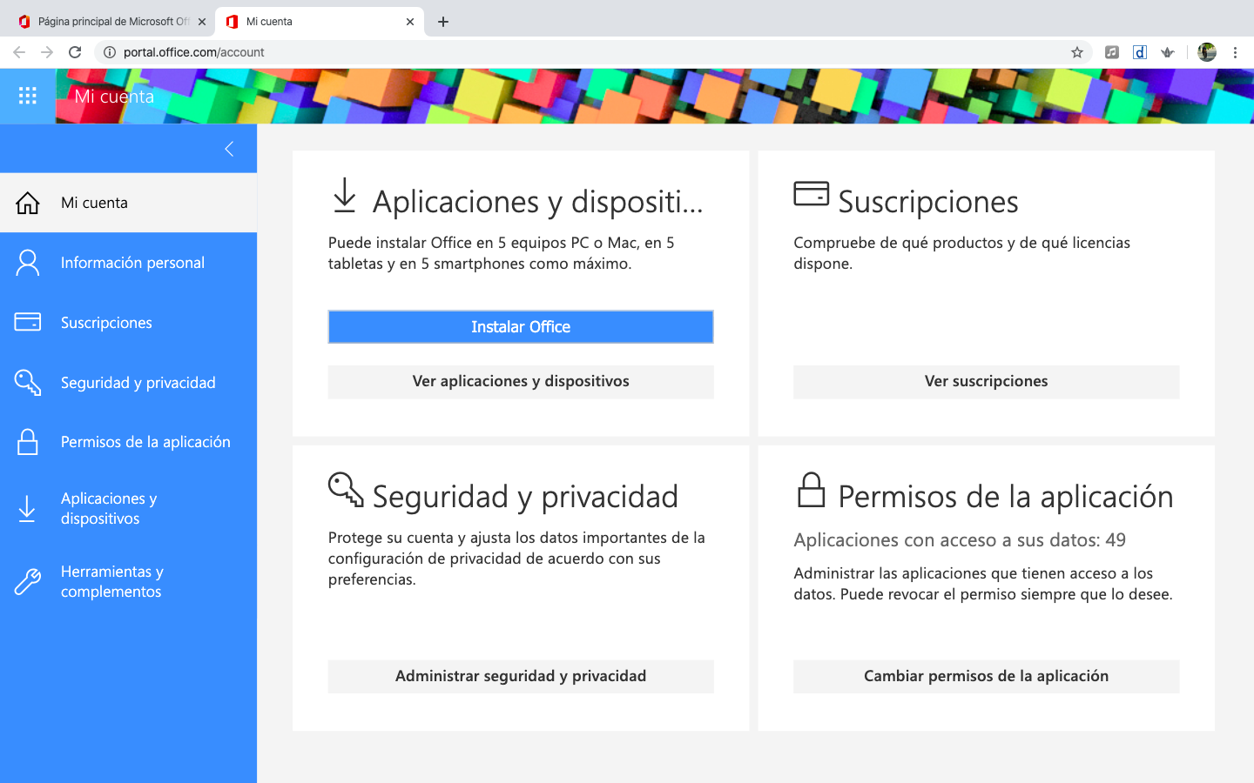

Slide 5

5 ordenadores 5 tabletas 5 móviles

Slide 6


Slide 7


https://www.educa.jcyl.es
https://www.office.com

Slide 8
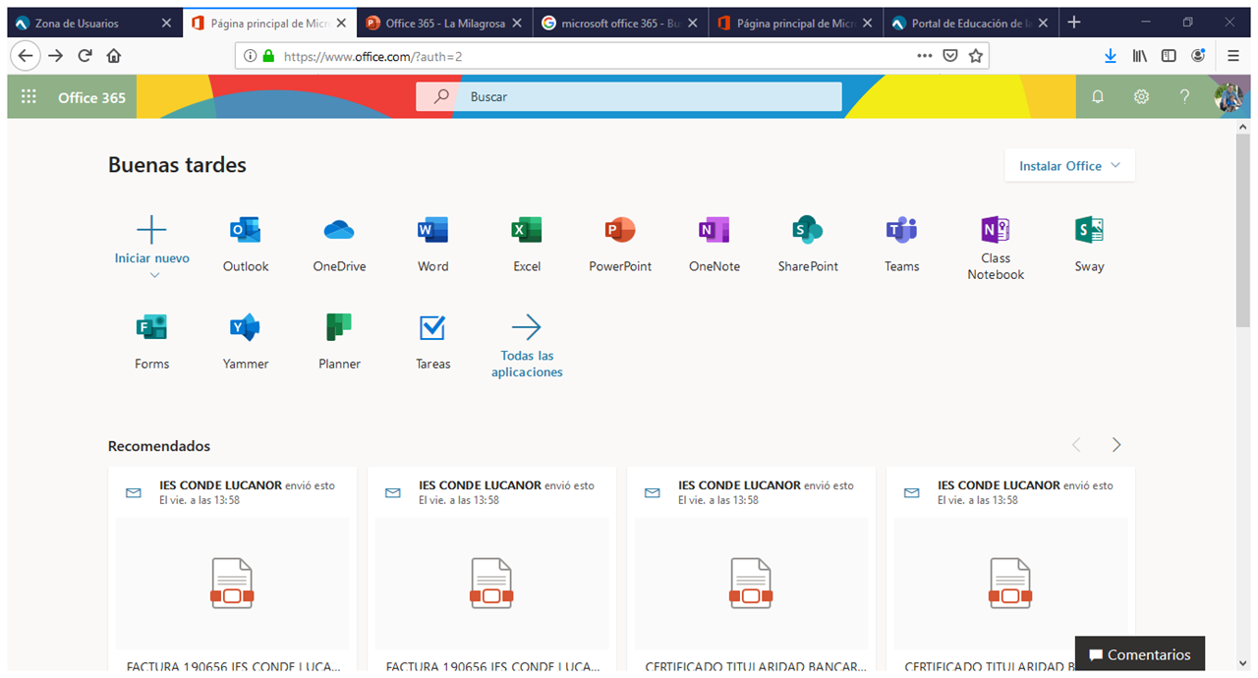

Slide 9



Sesión 1
Microsoft Traductor
Microsoft PowerPoint
Microsoft Sway

Slide 10



Sesión 2
Microsoft OneDrive
Microsoft Lens
Microsoft Forms

Slide 11


Sesión 3
Microsoft
Teams
Microsoft
Yammer
Microsoft
Power Automate

Slide 12




Sesión 4
Microsoft OneNote
Microsoft Stream
ComunidadEducadores

Slide 13
GUILLERMO RUIZ VARELA
gruizvarela@educa.jcyl.es

